Slide 1

制动系统概述

Slide 2
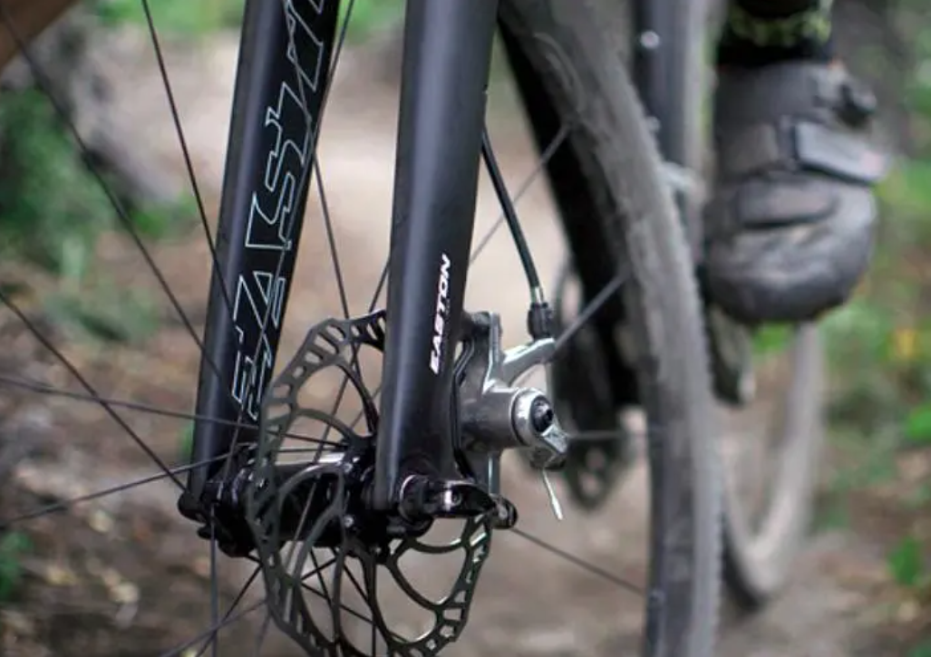
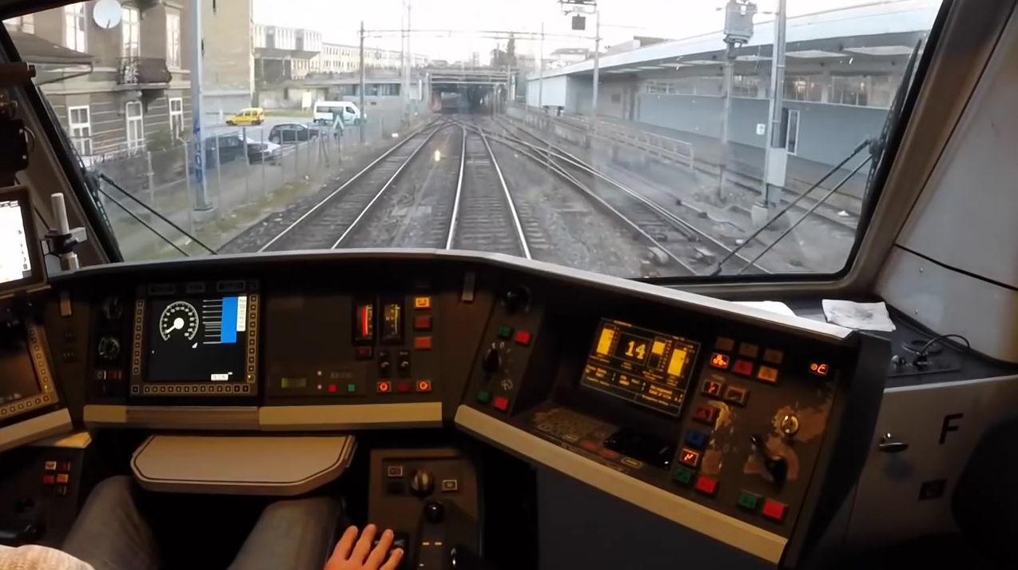
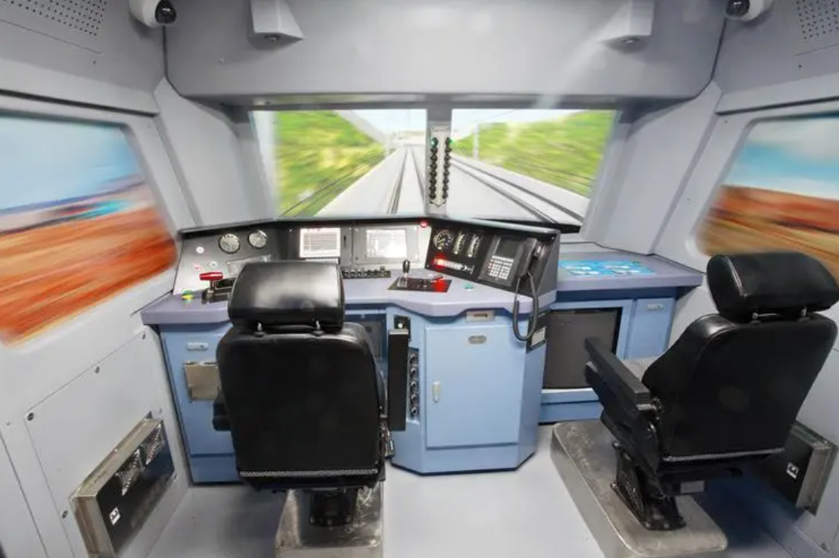

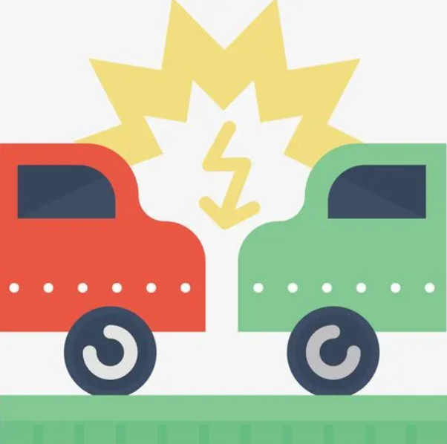
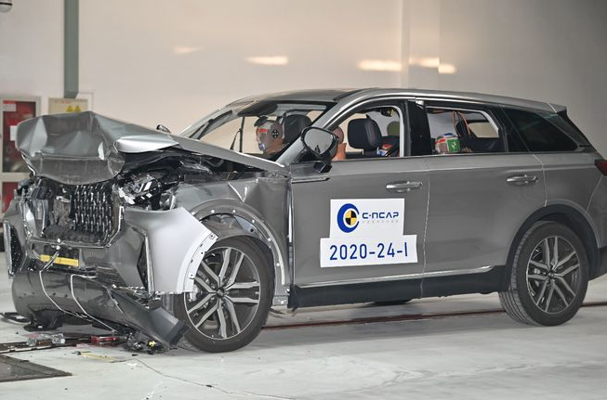
什么是制动系统？
汽车制动系统是指对汽车某些部分（主要是车轮）施加一定的力，从而对其进行一定程度的强制制动的一系列专门装置。
一.制动系统作用
制动系统作用是：
使行驶中的汽车按照驾驶员的要求进行强制减速甚至停车；使已停驶的汽车在各种道路条件下(包括在坡道上)稳定驻车；使下坡行驶的汽车速度保持稳定。

Slide 3
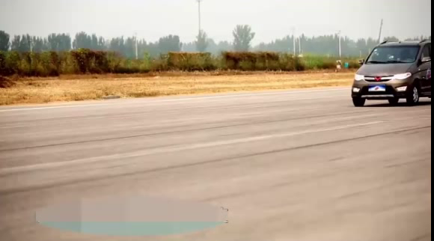



Slide 4
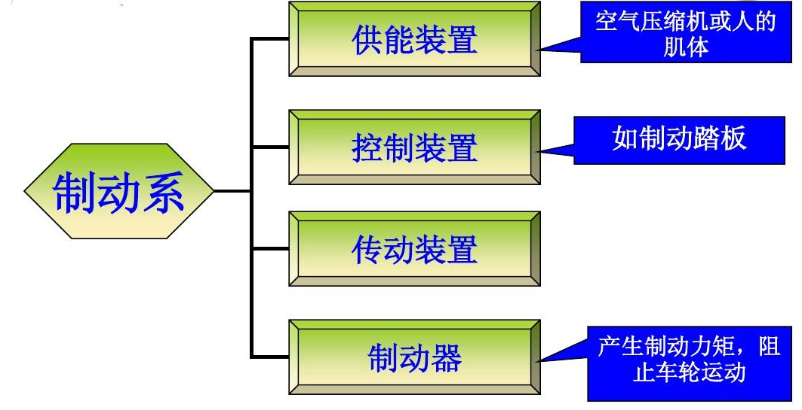
二.制动系统组成
1．供能装置：供能装置包括供给、调节制动所需能量以及改善传能介质状态的各种部件。供能装置可以是发动机或者是人体本身，现在自动驾驶车辆或者是配备AEB自动紧急制动系统的车辆上用的是伺服电机。
2．控制装置：控制装置包括产生制动动作和控制制动效果的各种部件。比如；制动踏板、车载电脑等。
3．传动装置：传动装置包括将制动能量传输到制动器的各个部件及管路，它包括制动总泵，管路以及制动分泵。
4．制动器：制动器是产生阻碍车辆运动或运动趋势的力的部件。
汽车上常用的制动器都是利用固定元件与旋转元件工作表面的摩擦而产生制动力矩，称为摩擦制动器。它有鼓式制动器和盘式制动器两种结构型式。
较完善的制动系还具有制动力调节装置、报警装置、压力保护装置等附加装置。

Slide 5
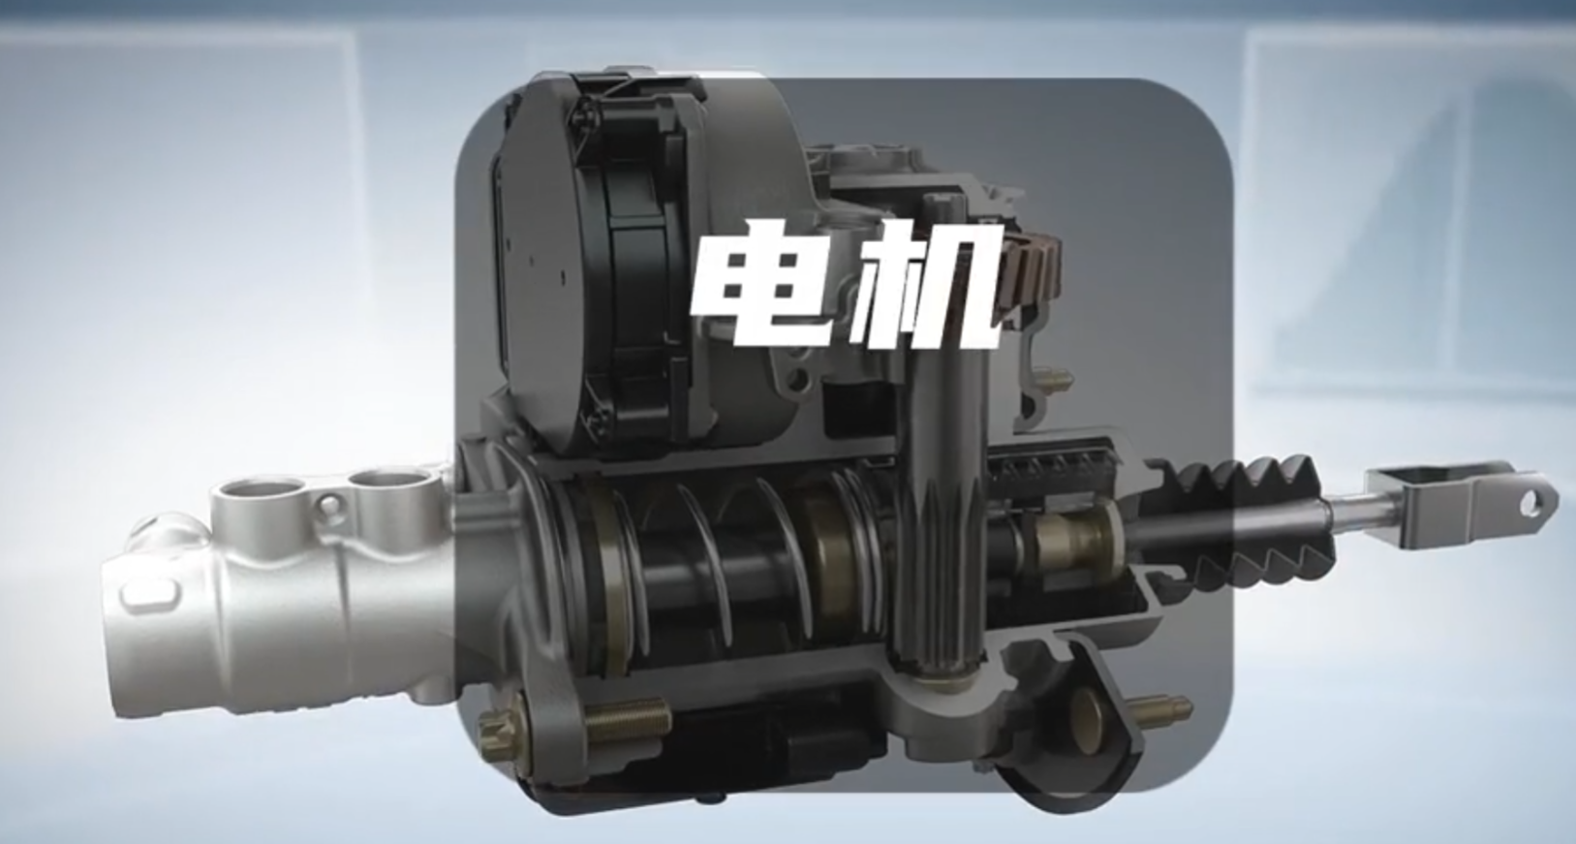
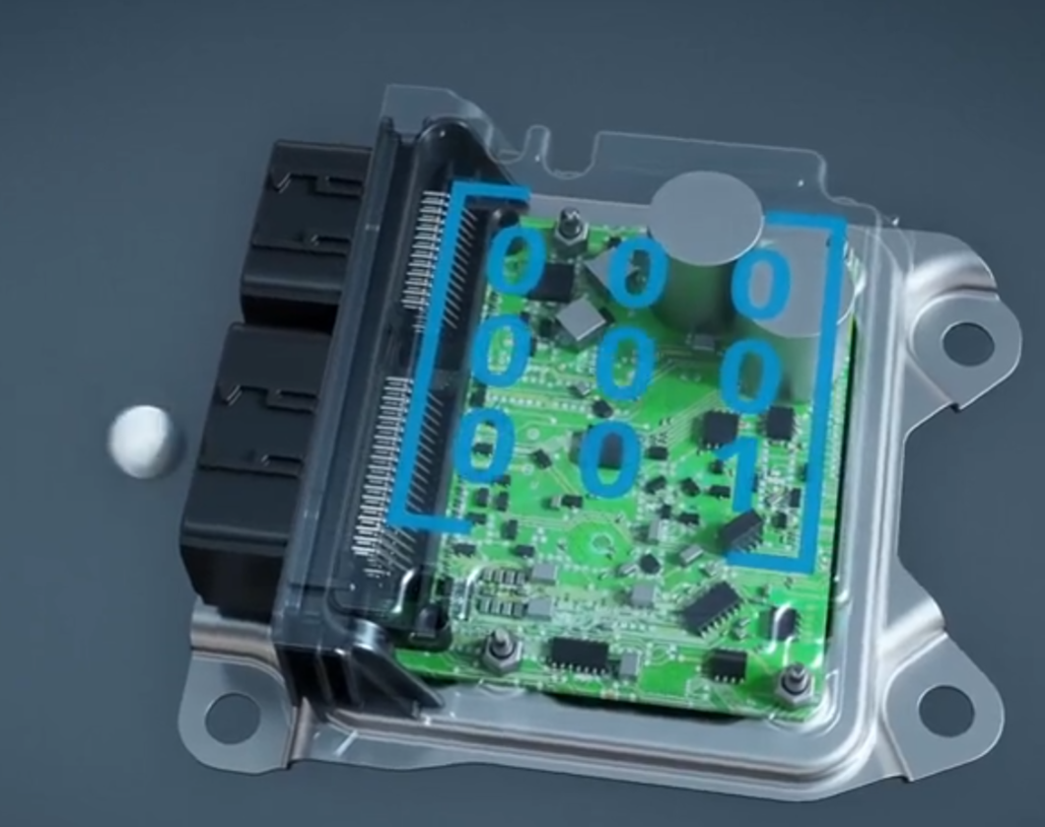

Slide 6
三.制动系统种类
1．按功用分：行车制动系 驻车制动系 辅助制动系
1）行车制动系——是由驾驶员用脚来操纵的，故又称脚制动系。它的功用是使正在行驶中的汽车减速或在最短的距离内停车。
2）驻车制动系——是由驾驶员用手来操纵的，故又称手制动系。它的功用是使已经停在各种路面上的汽车驻留原地不动
3）辅助制动系——经常在山区行驶的汽车以及某些特殊用途的汽车，为了提高行车的安全性和减轻行车制动系性能的衰退及制动器的磨损，用以在下坡时稳定车速。其中柴油发动机利用排气产生阻力来控制车速应用最广泛。
4）备用制动系也叫第二制动系——在行车制动系失效的情况下，保证汽车仍能实现减速或停车的一套装置。手刹或者大货车的断气刹在行驶时使用也可以称为第二制动系。

Slide 7
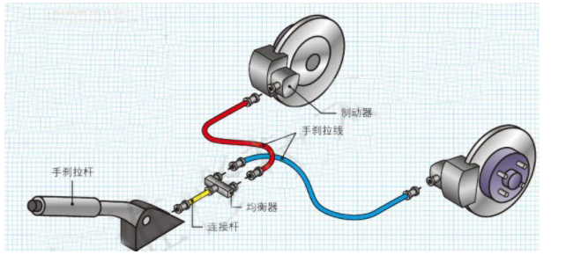
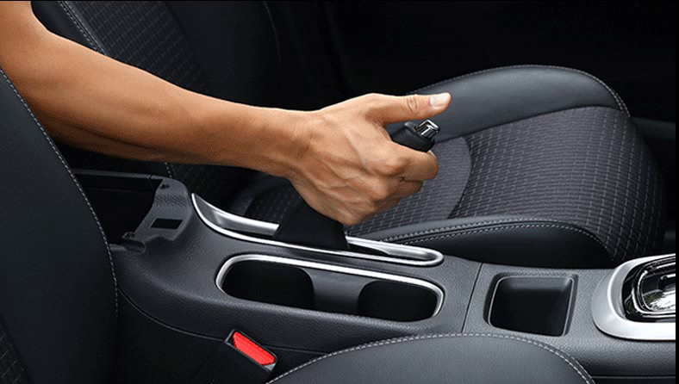
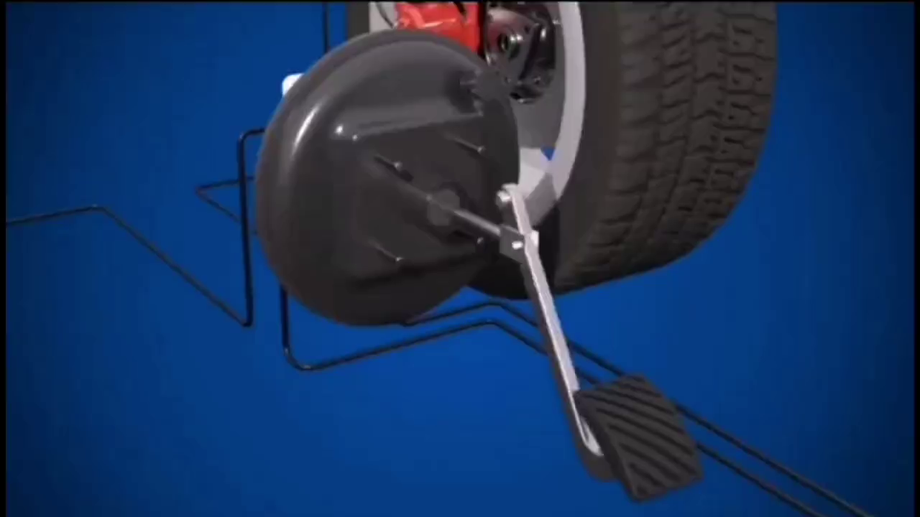
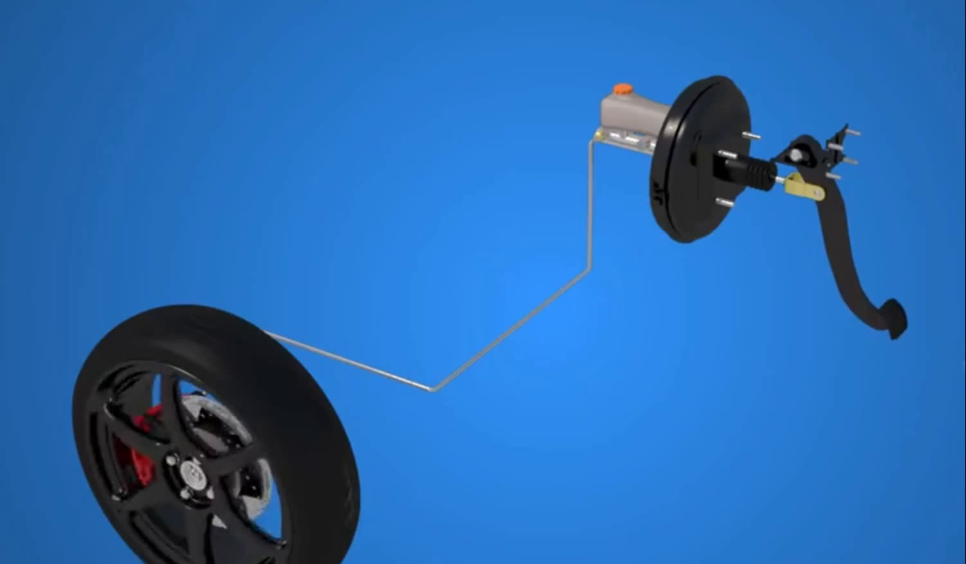
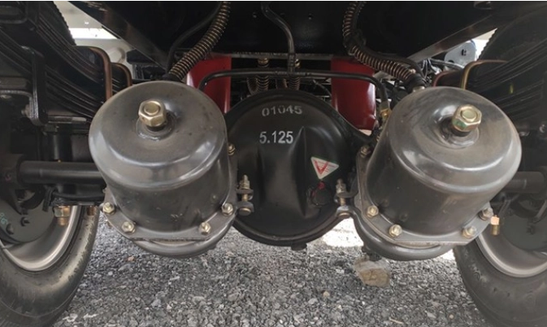

Slide 8
2．按能源分：人力制动系、动力制动系、伺服制动系。
1）人力制动系——以驾驶员的肌体作为唯一的制动能源的制动系。比如；机械手刹
。
2）动力制动系——完全靠由发动机的动力转化而成的气压或液压形式的势能进行制动的制动系。比如；大型货车、自动驾驶车辆或者是配备AEB自动紧急制动系统的车辆自动制动时就是动力制动。
3）伺服制动系——兼用人力和发动机动力进行制动的制动系。目前量产乘用车都是用的伺服制动。

Slide 9
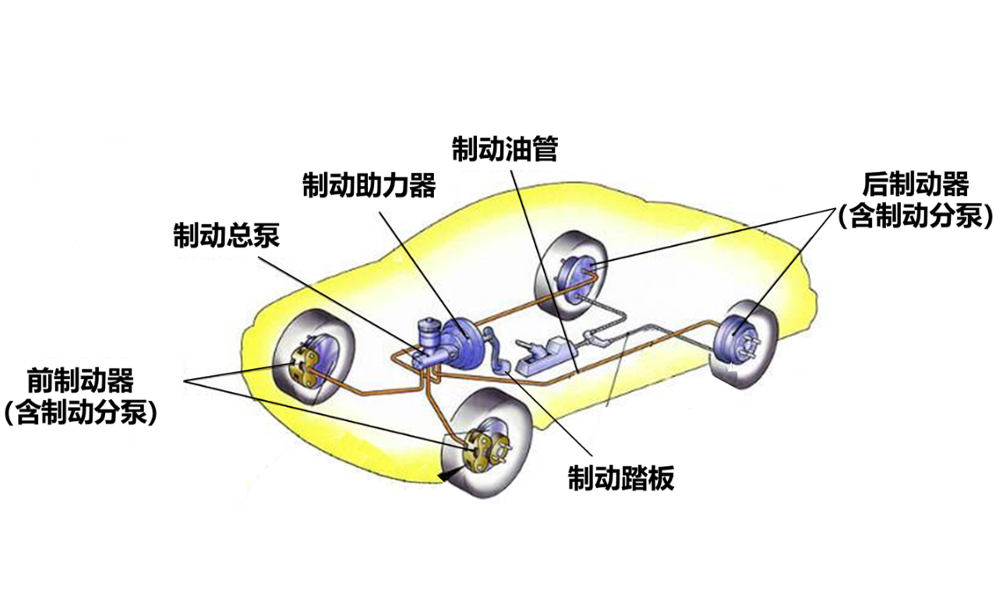
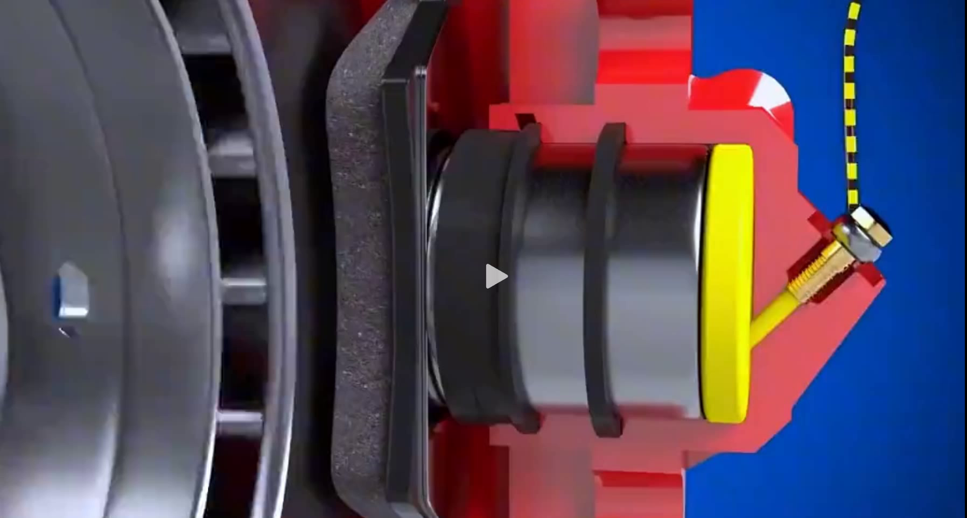
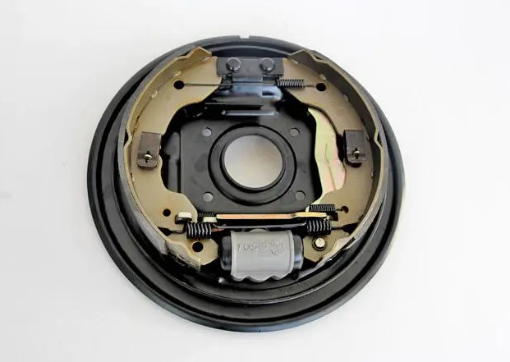
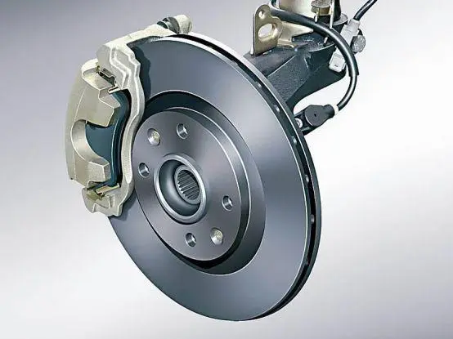

Slide 10
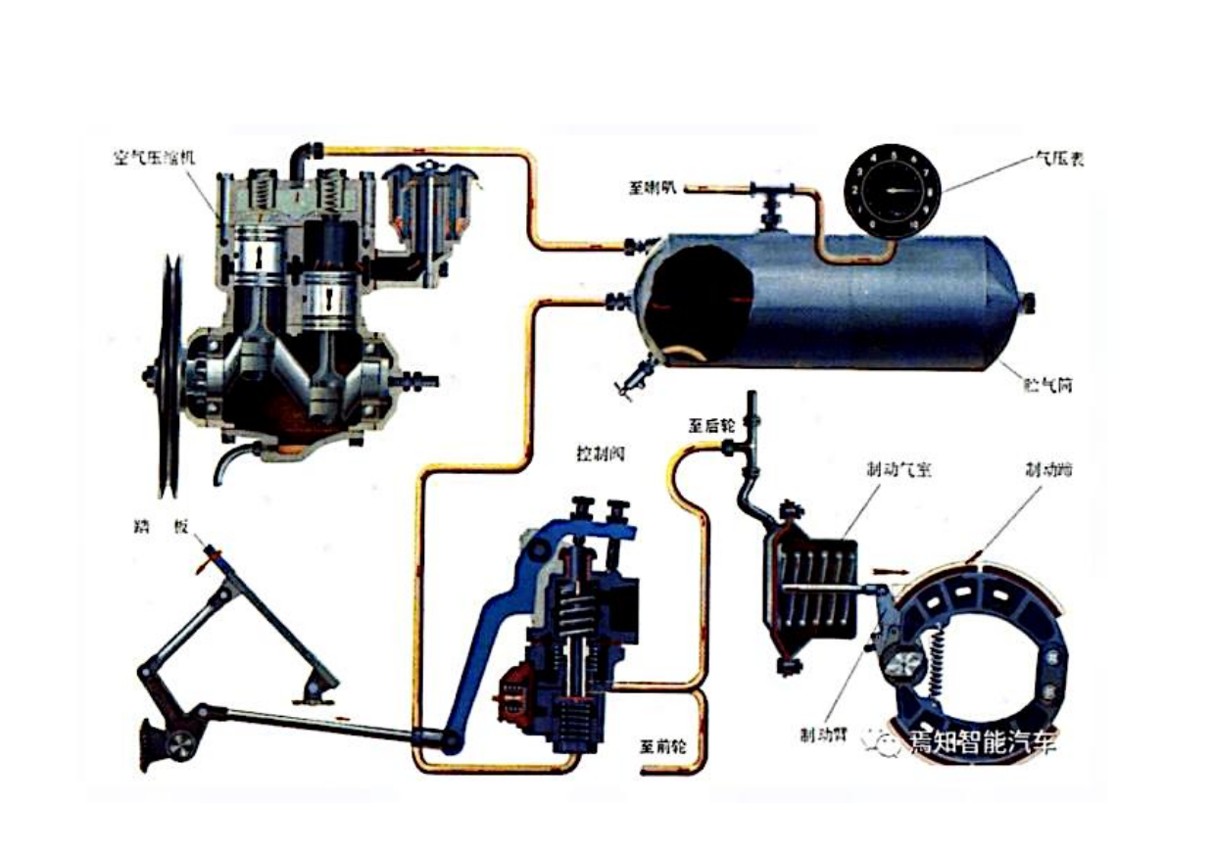
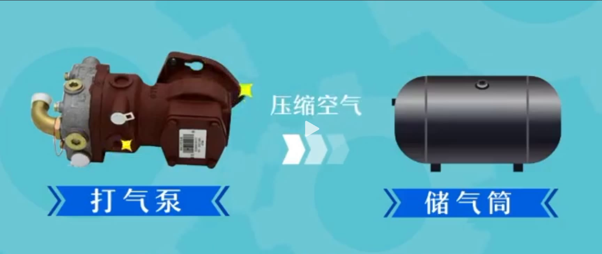
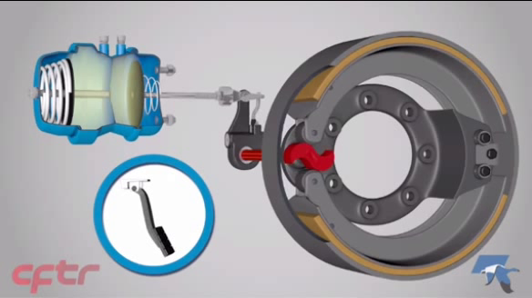
3．按能量的传输方式不同划分：机械式、液压式、气压式、电磁式、组合式。
机械制动——利用拉线传递能量，比如；机械/拉线手刹。
液压制动——利用制动液，液体压强原理传递能量， 现在大部分小型货车和乘用车都在使用。
气压制动——利用压缩气体的能量制动，多用在大型货车和大型客车上。

Slide 11
四.制动系统原理
制动系统的一般工作原理是，利用与车身（或车架）相连的非旋转元件和与车轮（或传动轴）相连的旋转元件之间的相互摩擦来阻止车轮的转动或转动的趋势。
1）制动系不工作时
旋转元件（制动盘）和非旋转元件（制动片）之间有间隙，车轮可自由旋转
2）制动时
·要汽车减速，脚踏下制动器踏板通过推杆和主缸，使主缸油液在一定压力下流入轮缸，并通过轮缸活塞推制动片，制动片压紧在制动盘的摩擦面上。不转的制动片对旋转制动盘产生摩擦力矩，从而产生制动力
3）解除制动
·当放开制动踏板时回位即将制动片回位，制动力消失。

Slide 12
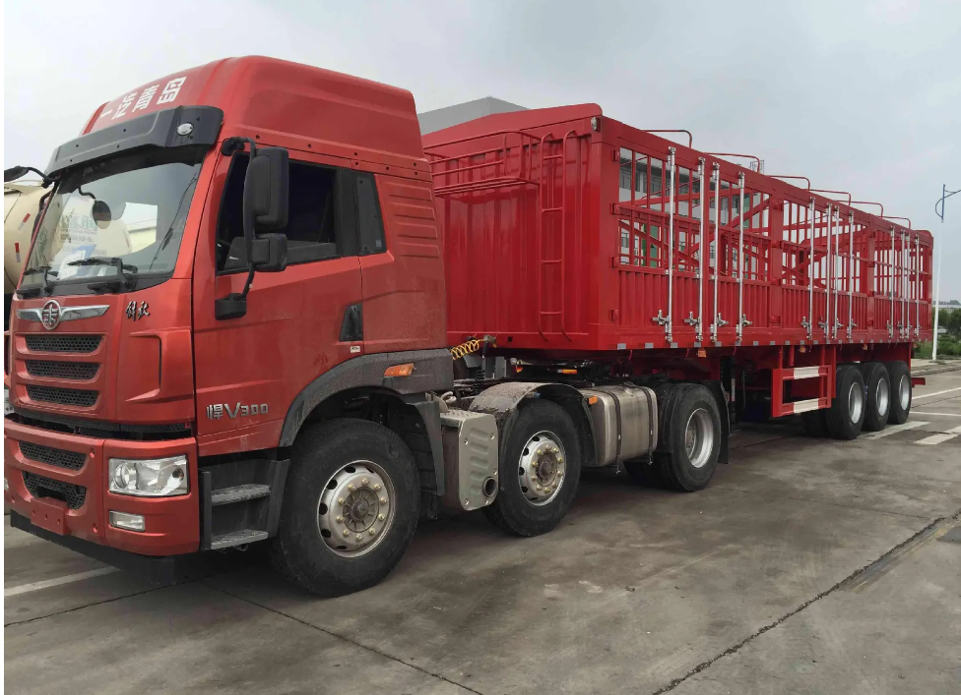
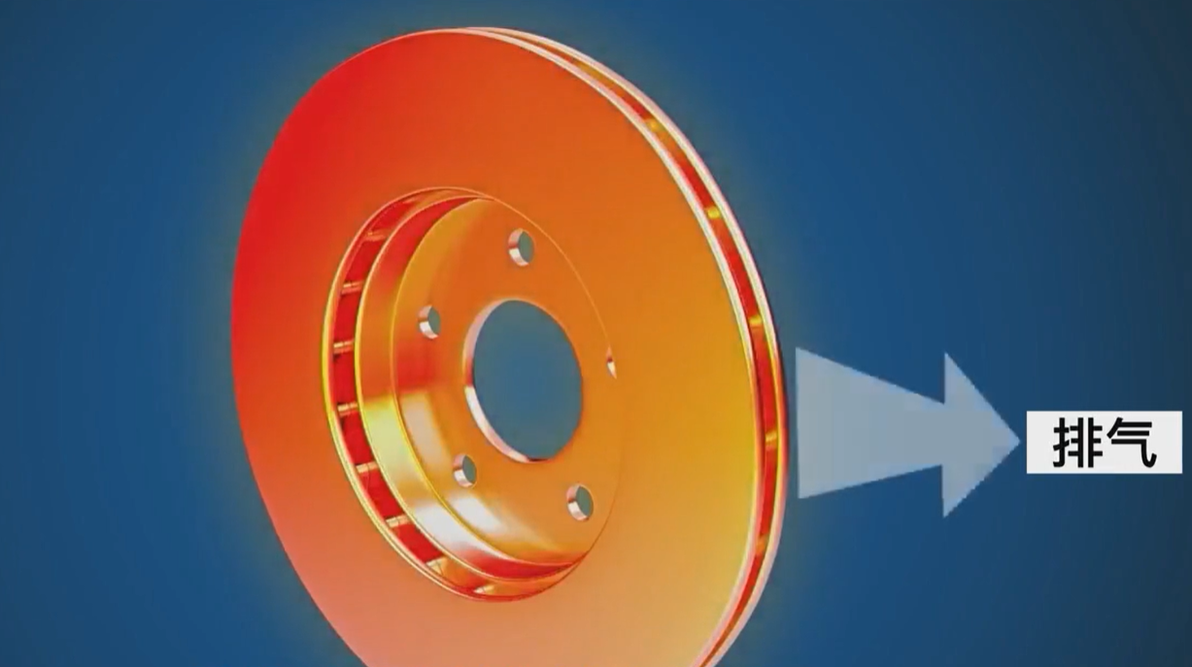
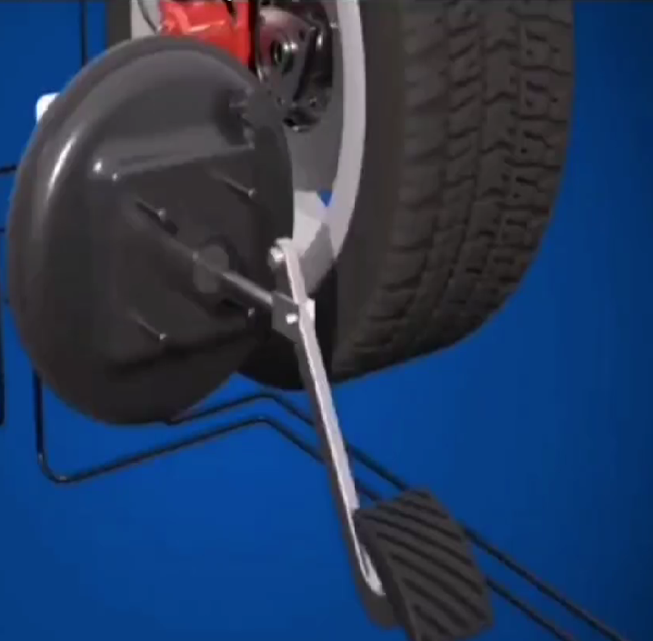
五.对制动系的基本要求
为了保证汽车在安全的条件下发挥其高速行驶的能力，制动系统必须满足下列要求:
(1)具有良好的制动性能。制动性能包括制动效能、制动效能的恒定性、制动时的方向稳定性3个方面。制动效能的评价指标有制动距离、制动减速度、制动力和制动时间。制动效能的恒定性指抗“热衰退”和抗“水衰退”能力。制动时的方向稳定性是指制动时保持原有行驶方向的能力，即不跑偏、不侧滑。
(2)操纵轻便。
(3)制动平顺性好。制动力矩能迅速而平稳的增加，也能迅速而彻底的解除。
(4)对有挂车的制动系，还要求挂车的制动作用略早于主车;挂车自行脱钩时能自动进行应急制动

Slide 13
谢谢观赏！

